Slide 1
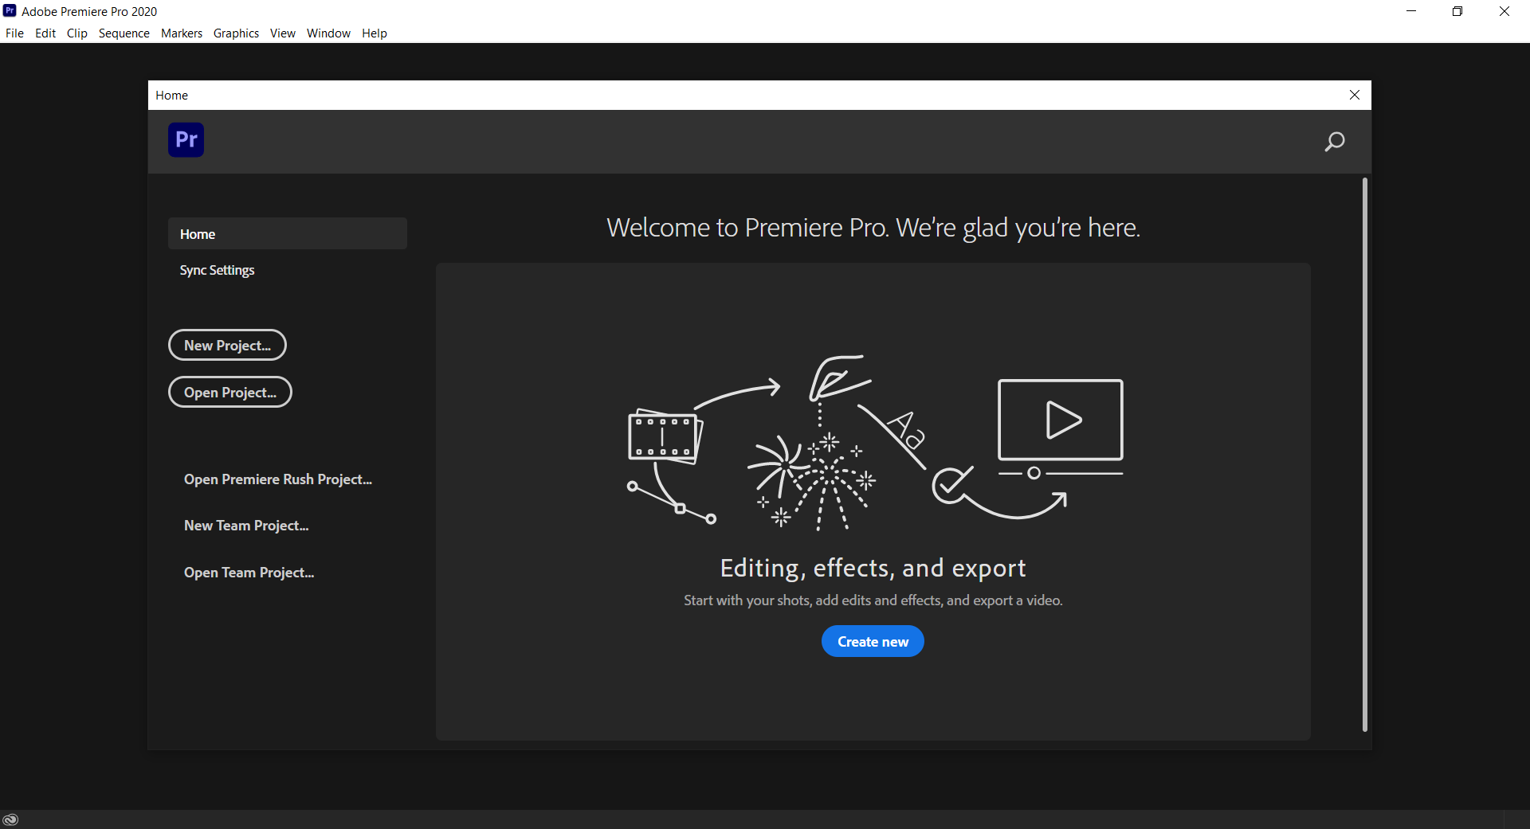
Đây là giao diện khi mở phần mềm lên lần Đầu tiên

Slide 2
CÁC BƯỚC TẠO PROJECT

Slide 3
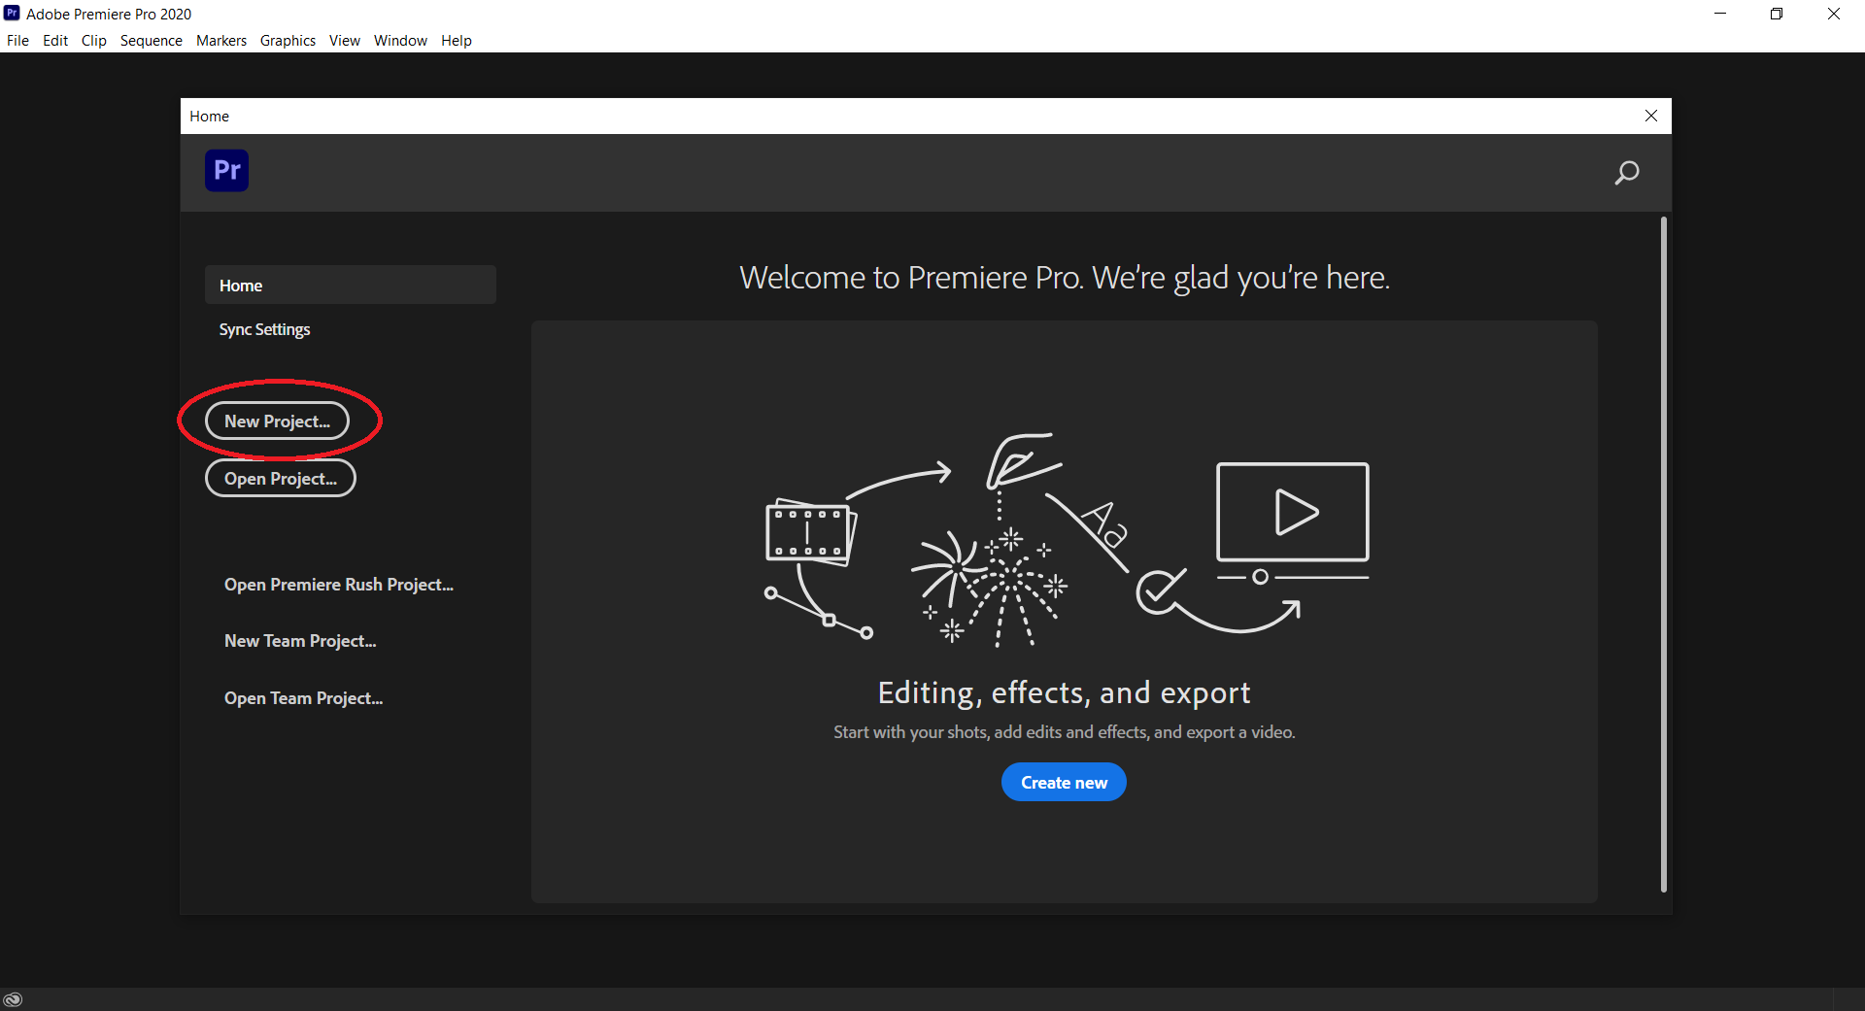
CÁC BƯỚC TẠO PROJECT
Bước 1: Từ giao diện như Hình 1, nhấn vào chọn New Project

Slide 4
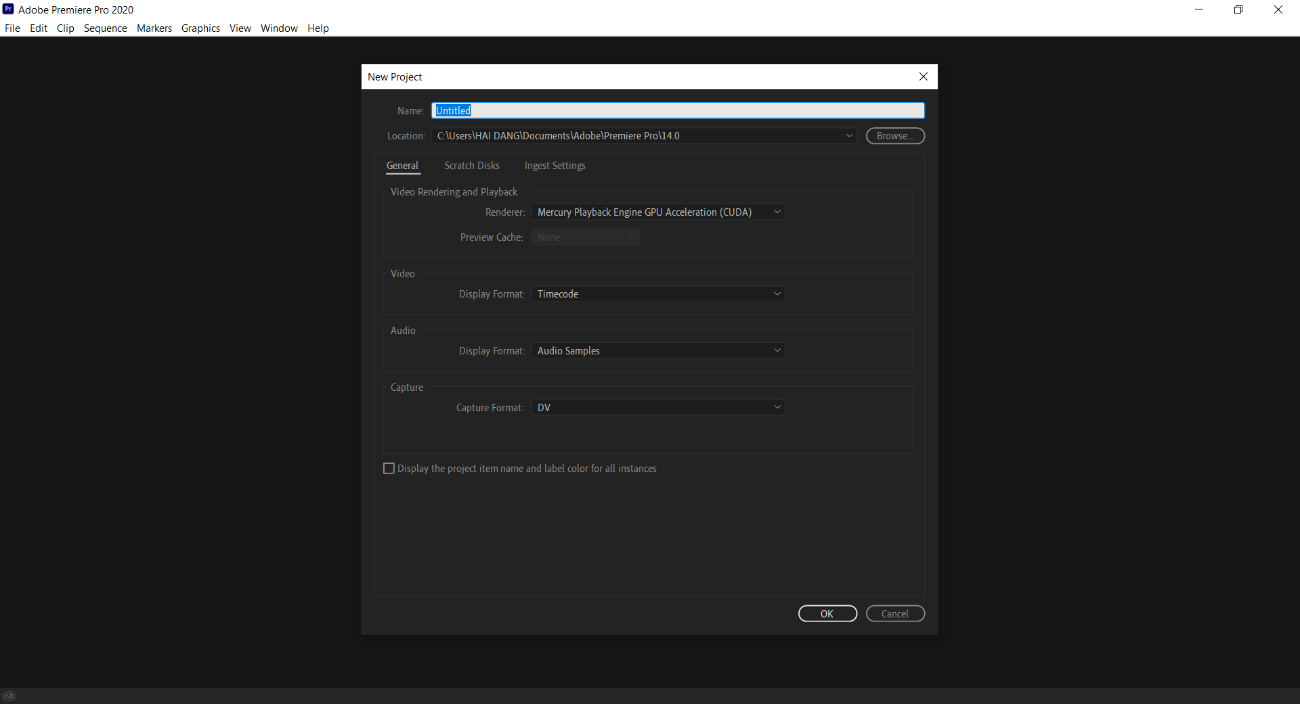
CÁC BƯỚC TẠO PROJECT
- Bước 2: Điền/Chọn các thông tin cần thiết cho Project:
+ Name: Tên Project.
+ Location: Địa chỉ lưu Project trên máy tính. Nhấn Browse… -> Lựa chọn địa chỉ lưu Project phù hợp -> Nhấn Select Folder.
+ Ở thẻ General:
■ Video Rendering and Playback:
Những máy nào có card đồ họa rời của hãng NVIDIA thì chọn option có từ CUDA.
Nếu sử dụng card đồ họa rời của AMD thì chọn opton có từ AMD.
Nếu không có card đồ họa rời thì chọn option “Mercury Playback Engine Software Only”.
* Chú ý: Những thông tin còn lại không đụng chạm và sửa lại.

Slide 5
CÁC BƯỚC TẠO PROJECT
Bước 3: Nhấn OK

Slide 6
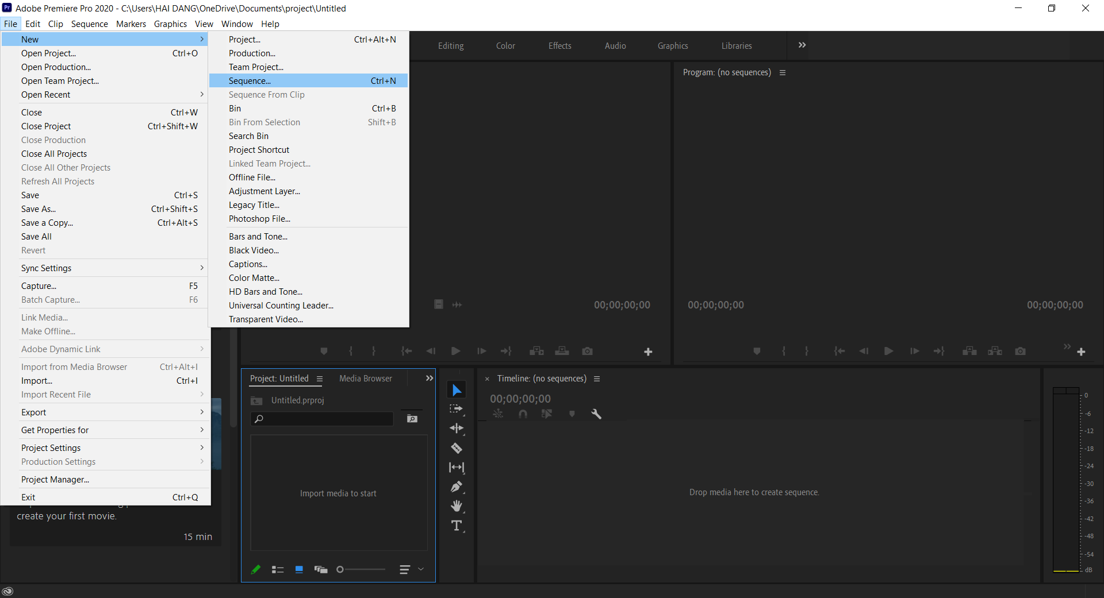
CÁC BƯỚC TẠO SEQUENCE

Slide 7
CÁC BƯỚC TẠO SEQUENCE
Bước 1: Trên thanh công cụ Menu, chọn File -> New -> Sequence.
Hoặc trong Project Panel -> Nhấn chuột vào biểu tượng New Item -> Sequence.

Slide 8
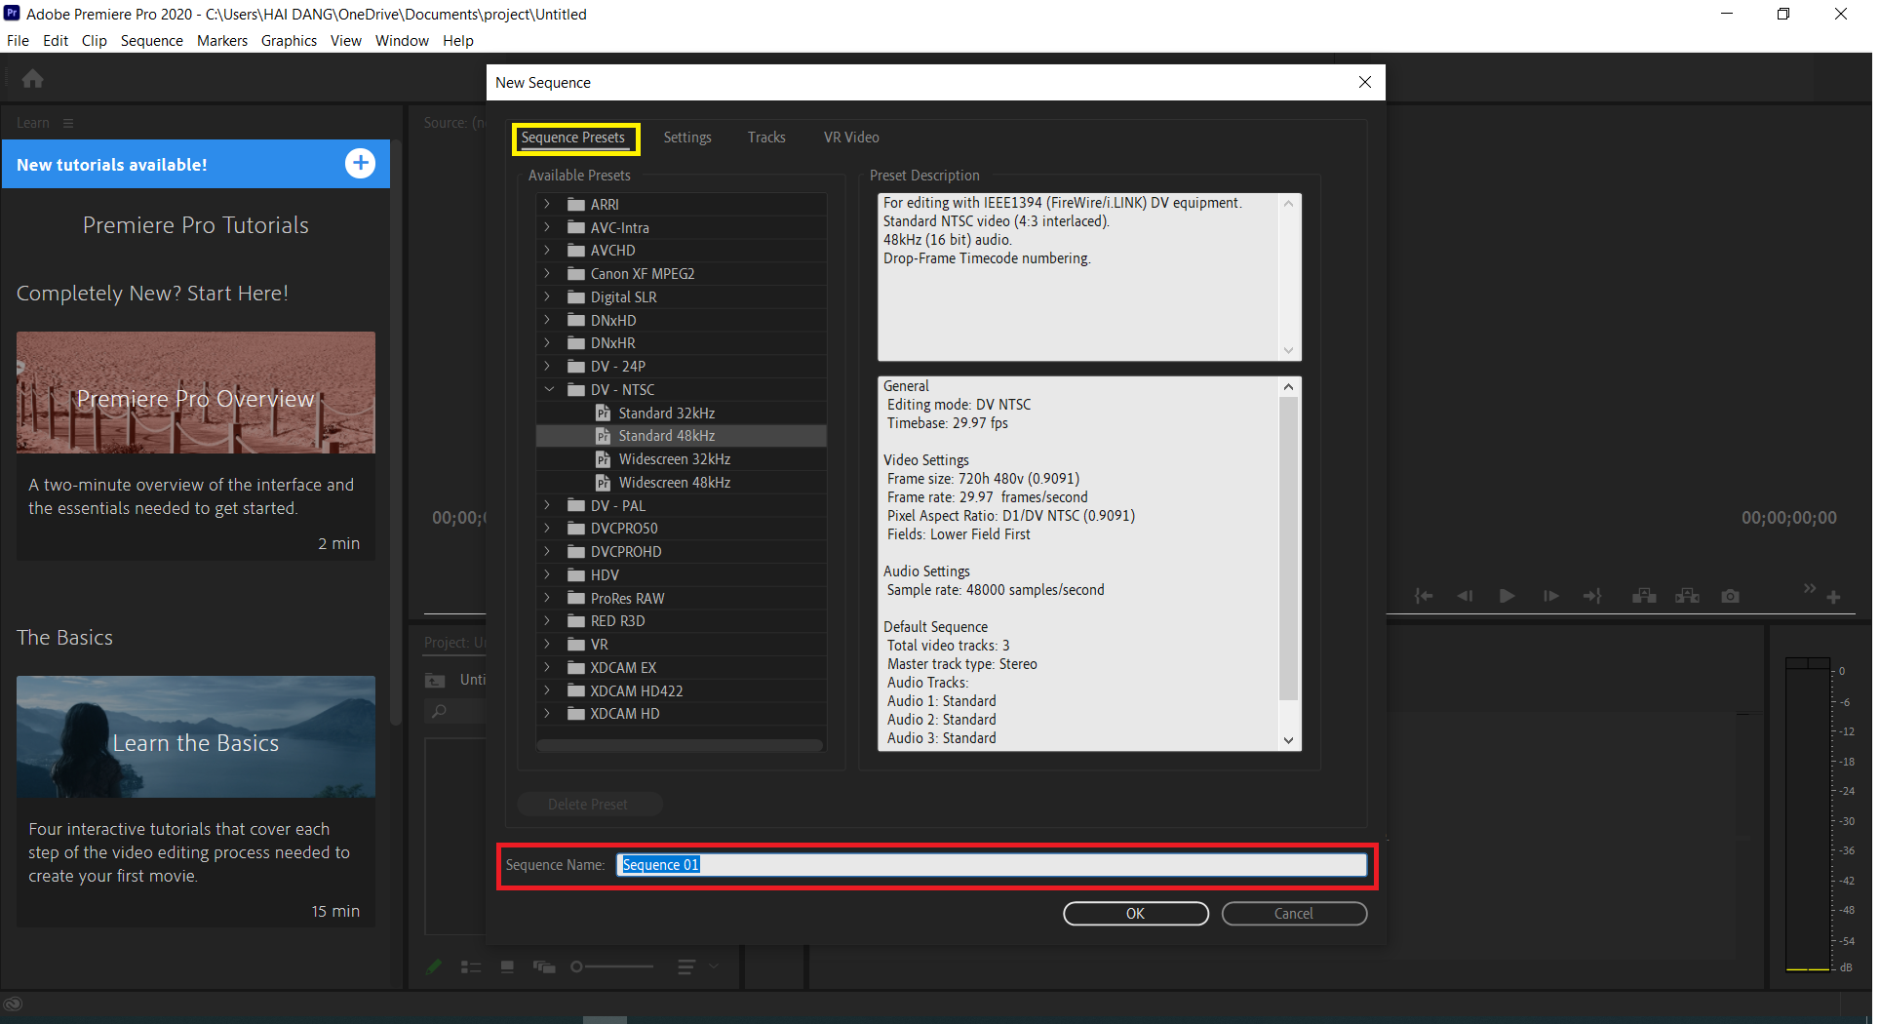
CÁC BƯỚC TẠO SEQUENCE
- Bước 2: Chọn một Sequence Preset được thiết lập trước.
Trong thẻ Sequence Presets (ô vuông màu vàng), lựa chọn một Sequence preset được thiết lập trước trong danh sách Available Presets.

Slide 9
CÁC BƯỚC TẠO SEQUENCE
Bước 3: Đặt tên cho Sequence:
Ở mục Sequence Name (ô vuông màu đỏ), đặt tên cho Sequence rồi chọn OK.

Slide 10
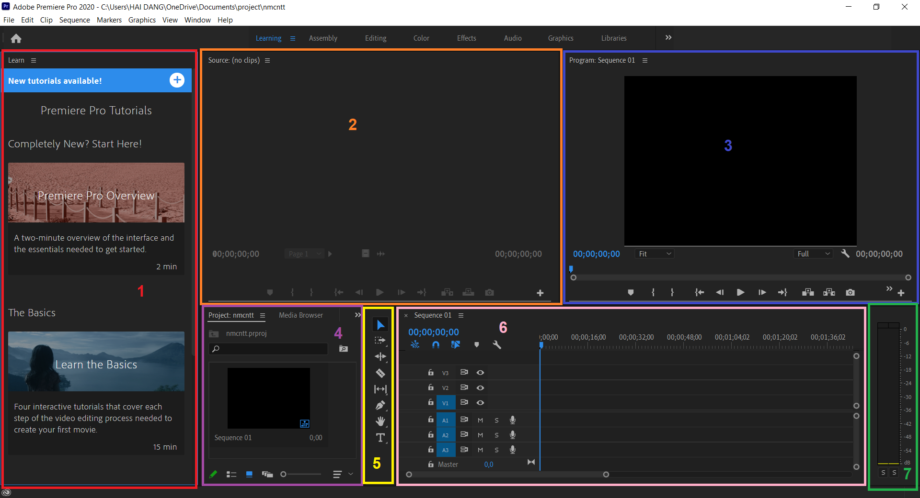
MÀN HÌNH LÀM VIỆC CHÍNH

Slide 11
MÀN HÌNH LÀM VIỆC CHÍNH
Pemiere Pro Tutorials: Gồm những video giới thiệu và hướng dẫn sử dụng phần mề trước khi bắt đầu, thường người dung thường đóng cửa sổ này. Nhấn vào bên cạnh thẻ “Learn” -> Nhấn Close Panel để đóng phần này.

Slide 12
MÀN HÌNH LÀM VIỆC CHÍNH
Soure Pan: Đây là màn hình giúp người dùng xem lại các file nguồn.

Slide 13
MÀN HÌNH LÀM VIỆC CHÍNH
Program bar: hiển thị sản phẩm sau quá trình dựng, phép xem lại video trực tiếp, hình ảnh, âm thanh, effect đã thao tác trong quá trình dựng.

Slide 14
MÀN HÌNH LÀM VIỆC CHÍNH
Project and Media: Cửa sổ dự án – Đây là nơi chứa tất cả các file nguồn đã import, các title tạo trong khi dựng, các hiệu ứng, kỹ xảo của chương trình.

Slide 15
MÀN HÌNH LÀM VIỆC CHÍNH
Toolbox: Bao gồm các công cụ hỗ trợ: cắt ghép, di chuyển, chèn chữ,... (Giới thiệu kĩ hơn ở phần sau)

Slide 16
MÀN HÌNH LÀM VIỆC CHÍNH
Timeline: Đây là cửa sổ xuất hiện tiến độ làm việc của sequence, bao gồm các đường hình (Video tracks) và các đường tiếng (Audio tracks).

Slide 17
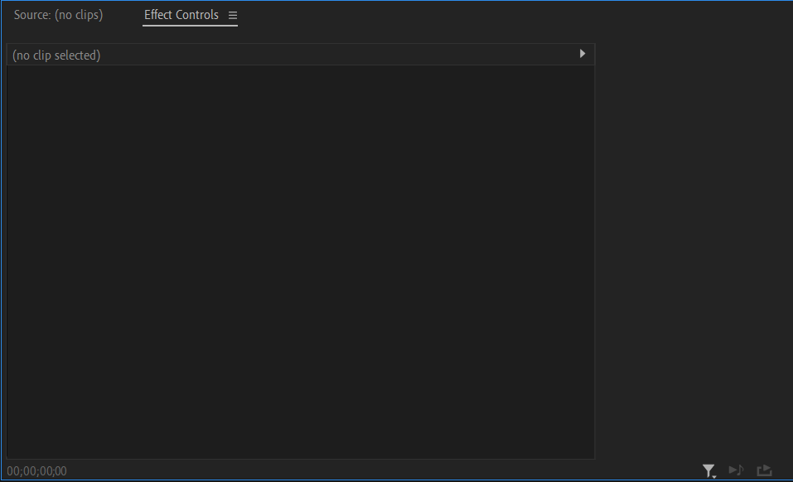
NHỮNG CỬA SỔ KHÁC
Effect Controls: đây là cửa sổ dùng riêng để điều chỉnh hiệu ứng âm thanh và hình ảnh.

Slide 18
TOOLBOX

Slide 19
TOOLBOX
Selection Tool : Đây là công cụ tiêu chuẩn để chọn clip, mục menu và các đối tượng khác trong giao diện người dùng.
Track Selection Tool : Chọn công cụ này để chọn tất cả các clip ở bên phải con trỏ trong một chuỗi. Để chọn một clip và tất cả các clip ở bên phải theo dõi riêng của nó, hãy nhấp vào clip đó. Nhấn Shift sẽ thay đổi Track Selection Tool thành Multi-track Selection Tool.
Ripple Edit Tool : Chọn công cụ này để cắt điểm In hoặc Out của một clip trong Timeline. The Ripple Edit Tool đóng các khoảng trống do chỉnh sửa gây ra và giữ nguyên tất cả các chỉnh sửa ở bên trái hoặc bên phải của clip được cắt.

Slide 20
TOOLBOX
Hand Tool : Chọn công cụ này để di chuyển vùng xem của Dòng thời gian sang phải hoặc sang trái. Kéo sang trái hoặc sang phải bất kỳ nơi nào trong khu vực xem.
Pen Tool: Chọn công cụ này để đặt hoặc chọn khung hình chính hoặc để điều chỉnh các đường kết nối trong Dòng thời gian. Kéo một đường kết nối theo chiều dọc để điều chỉnh nó. Ctrl-click (Windows) hoặc Command-click (Mac OS) trên một đường kết nối để thiết lập một khung hình chính. Nhấn Shift-click các khung hình không liền kề để chọn chúng. Kéo một vùng chọn lên các khung hình chính liền kề để chọn chúng.
Slip Tool: Chọn công cụ này để đồng thời thay đổi điểm In và Out của một clip trong một Timeline. Trong khi vẫn giữ khoảng thời gian giữa chúng.

